Slide 1
07a – Rezistory a jejich zapojování
SÉRIOVÉ ZAPOJENÍ REZISTORŮ

Slide 2

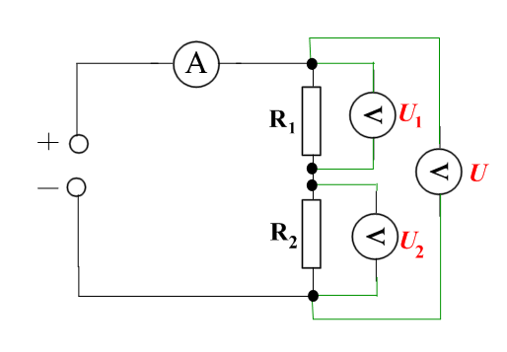
1.7a – SÉRIOVÉ ZAPOJENÍ REZISTORŮ 2/8
zapojíme do série 2 různé rezistory
změříme napětí na jednotlivých rezistorech a celkové napětí na všech
nerozvětvený el. obvod
R1, R2: | U1 (V) | U2 (V) | U (V)
Notes:
2

Slide 3
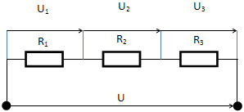
1.7a – SÉRIOVÉ ZAPOJENÍ REZISTORŮ 3/8
zapojíme do série 3 různé rezistory
změříme napětí na jednotlivých rezistorech a celkové napětí na všech
U1 (V) | U3 (V) | U3 (V) | U (V)
Notes:
2

Slide 4
1.7a – SÉRIOVÉ ZAPOJENÍ REZISTORŮ 4/8
Závěr:
součet napětí na jednotlivých rezistorech je roven celkovému napětí
U = U₁ + U₂, I₁ = I₂ = I
dosadíme za napětí z Ohmova zákona:
U₁ = R₁∙ I, U₂ = R₂ ∙ I, U = R ∙ I
R ∙ I = R₁∙ I + R₂ ∙ I = I ∙ (R₁+ R₂)
Pro 2 rezistory:
$$R=R_{1}+R_{2}$$
Pro 3 rezistory:
$$R=R_{1}+R_{2}+R_{3}$$
Notes:
2

Slide 5

1.7a – SÉRIOVÉ ZAPOJENÍ REZISTORŮ 5/8
Př. 1 Vypočítejte, jaký výsledný odpor dvou rezistorů
R₁ = 20 Ω a R₂ = 30 Ω zapojených do série.
Zápis zadání:
R₁ = 20 Ω
R₂ = 30 Ω
R = ? (Ω)
Řešení:
$$R=R_{1}+R_{2}$$
$R=20+30 Ω=$ 50 Ω
Notes:
2

Slide 6
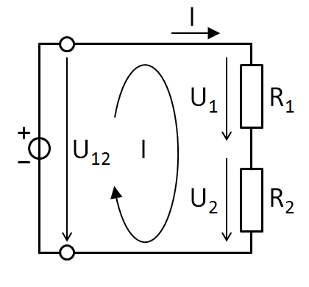

1.7a – SÉRIOVÉ ZAPOJENÍ REZISTORŮ 6/8
Př. 2 Dva rezistory R₁ = 10 Ω a R₂ o neznámé hodnotě jsou zapojené do série. Napětí zdroje je 9 V, proud protékající obvodem je I = 300 mA. Určete hodnotu odporu rezistoru R₂
Zápis zadání:
R₁ = 10 Ω
U = 9 V
I = 300 mA = 0,3 A
R₂ = ? (Ω)
Řešení:
1)
$U_{1}=R_{1}∙I=10∙0,3 Ω=$ 3 V
$$U=U_{1}+U_{2}$$
2) $U_{2}=U−U_{1}=9−3 V=6 V$
3) $R_{2}=\frac{U_{2}}{I}=\frac{6}{0,3}Ω=$ 20 Ω
Notes:
2

Slide 7
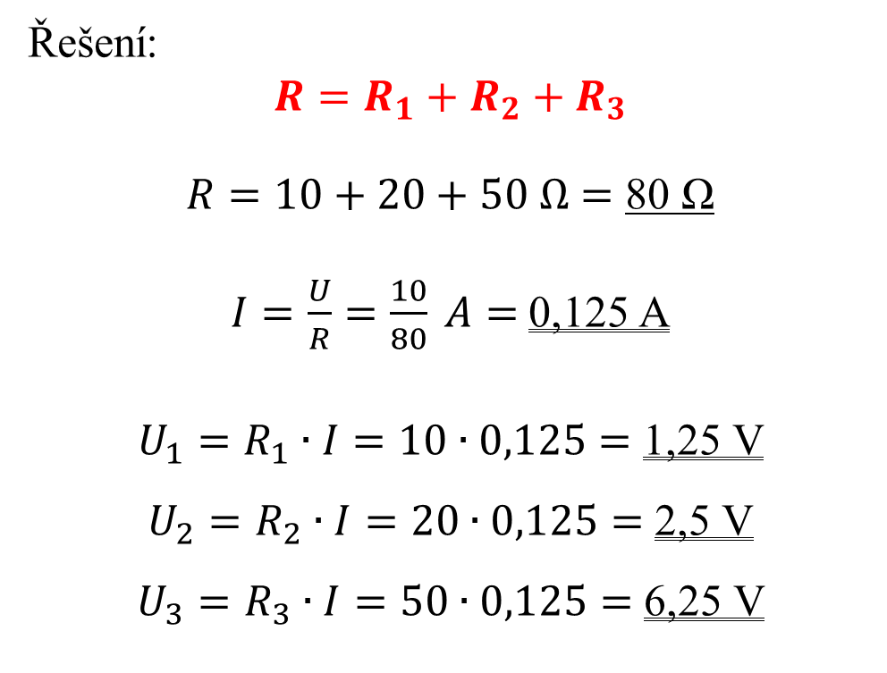
1.7a – SÉRIOVÉ ZAPOJENÍ REZISTORŮ 7/8
Př. 3 Tři rezistory R₁ = 10 Ω, R₂ = 20 Ω a R₃ = 50 Ω jsou zapojené do série. Napětí zdroje je 10 V. Vypočítejte proud protékající obvodem a napětí na jednotlivých rezistorech
Zápis zadání:
R₁ = 10 Ω
R₂ = 20 Ω
R₃ = 50 Ω
U = 10 V
I = ? (A)
U₁ = ? (V)
U₂ = ? (V)
U₃ = ? (V)
Řešení:
$$R=R_{1}+R_{2}+R_{3}$$
$R=10+20+50 Ω=$ 80 Ω
$I=\frac{U}{R}=\frac{10}{80} A=$ 0,125 A
$U_{1}=R_{1}∙I=10∙0,125=$ 1,25 V
$U_{2}=R_{2}∙I=20∙0,125=$ 2,5 V
$U_{3}=R_{3}∙I=50∙0,125=$ 6,25 V
Notes:
2

Slide 8
1.7a – SÉRIOVÉ ZAPOJENÍ REZISTORŮ
Zopakujte si
Výsledný odpor čtyř rezistorů zapojených do série je dán ............ hodnot jejich elektrických odporů.
Máme-li do série zapojeny 2 stejné rezistory, napětí na jednom je .................. na druhém a je rovno ………. hodnoty napětí zdroje.
Jsou-li zapojeny rezistory sériově, jedná se o ……………. elektrický obvod.
Elektrický proud protékající rezistorem, který má větší odpor je při zapojení do série ................ el. proud protékající rezistorem, který má menší odpor.
Výsledný elektrický odpor dvou stejných rezistorů s hodnotou 1 kΩ je …….. Ω.
součtem
stejné jako
1/2
nerozvětvený
stejný jako
2000

